Slide 1


UNIVERSIDAD AUTÓNOMA DE SINALOA
FACULTAD DE INFORMÁTICA CULIACÁN
ORDENACIÓN POR el MÉTODO DE SHELL
Estructura de datos
INTEGRANTES:
BÓRQUEZ SERRANO TANIA CAROLINA
CERVANTES CÁZARES JOSÉ ÁNGEL
RIVERA GÓMEZ JUAN MANUEL

Slide 2

ORDENACIÓN POR MÉTODO DE SHELL
CONTENIDO TEMÁTICO
ÍNDICE
Historia
Definición
Funcionamiento
Ventajas y desventajas
Aplicaciones
Ejemplo – Código
Ejemplo – Prueba
Conclusiones
Bibliografía

Slide 3

ORDENACIÓN POR MÉTODO DE SHELL
HISTORIA
El método Shell recibe su nombre en honor a su autor, Donald L. Shell, quien lo propuso en 1959. Este método también se conoce como inserción con incrementos decrecientes.

Slide 4
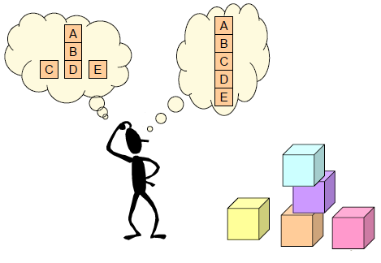
ORDENACIÓN POR MÉTODO DE SHELL
DEFINICIÓN
¿Qué es el método Shell?
Es un algoritmo de ordenamiento, consiste en comparar los elementos con saltos de mayor tamaño, pero con incrementos decrecientes; así, los elementos quedarán ordenados en el arreglo más rápidamente.

Slide 5
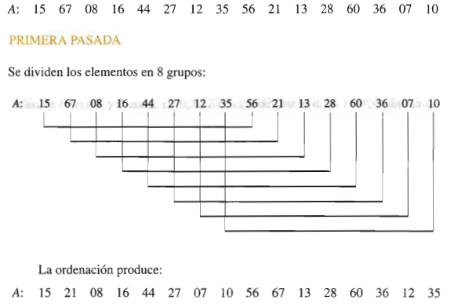
ORDENACIÓN POR MÉTODO DE SHELL
FUNCIONAMIENTO

Slide 6
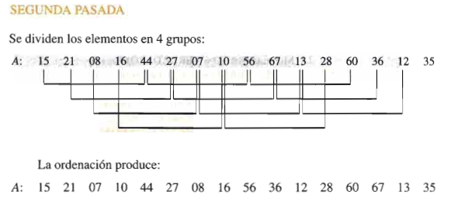
ORDENACIÓN POR MÉTODO DE SHELL
FUNCIONAMIENTO

Slide 7
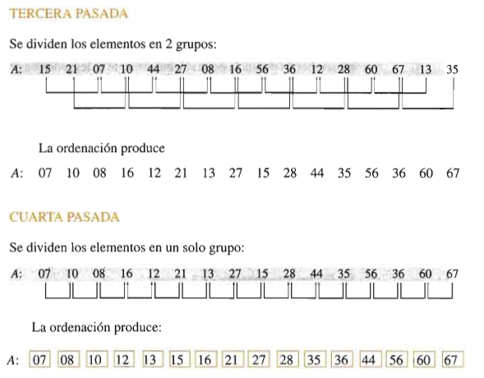
ORDENACIÓN POR MÉTODO DE SHELL
FUNCIONAMIENTO

Slide 8
ORDENACIÓN POR MÉTODO DE SHELL
FUNCIONAMIENTO

Slide 9
ORDENACIÓN POR MÉTODO DE SHELL
VENTAJAS
DESVENTAJAS
Es un algoritmo muy simple teniendo un tiempo de ejecución aceptable.
Es uno de los algoritmos más rápidos.
No requiere memoria adicional
Fácil implementación
Su complejidad es difícil de calcular y depende mucho de la secuencia de incrementos que utilice.
Es un algoritmo no estable porque se puede perder el orden relativo inicial con facilidad.
Realiza numerosas comparaciones e intercambios.

Slide 10
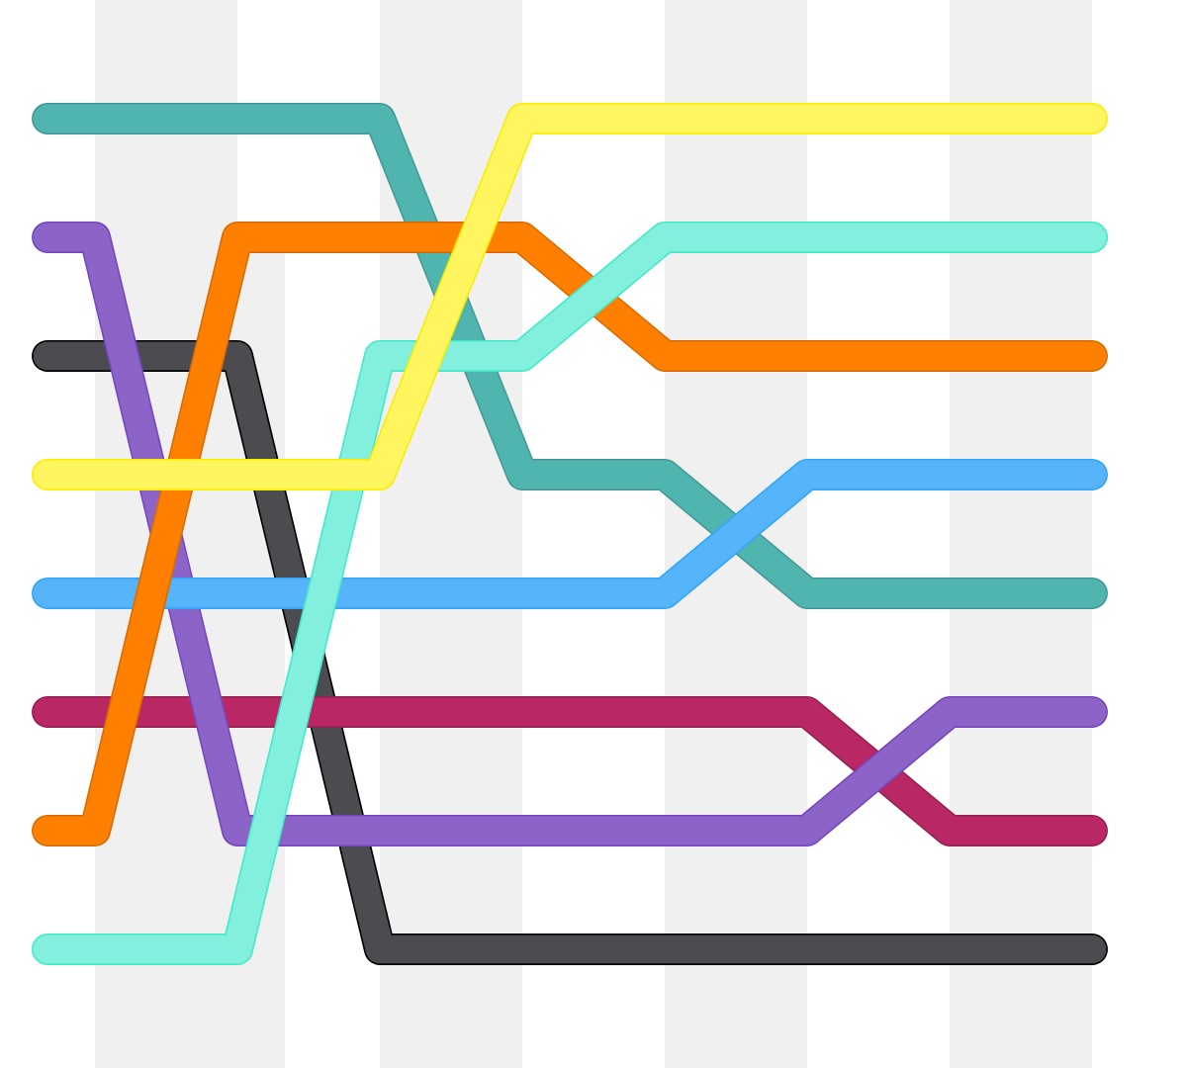
ORDENACIÓN POR MÉTODO DE SHELL
APLICACIONES
Mostrar ordenadamente un listado del contenido de una base de datos;
Las instituciones de gobierno, de comercios y financieras lo utilizan principalmente para tener un orden en:
  Usuarios
  Correos
  Transacciones bancarias
  Documentación

Slide 11
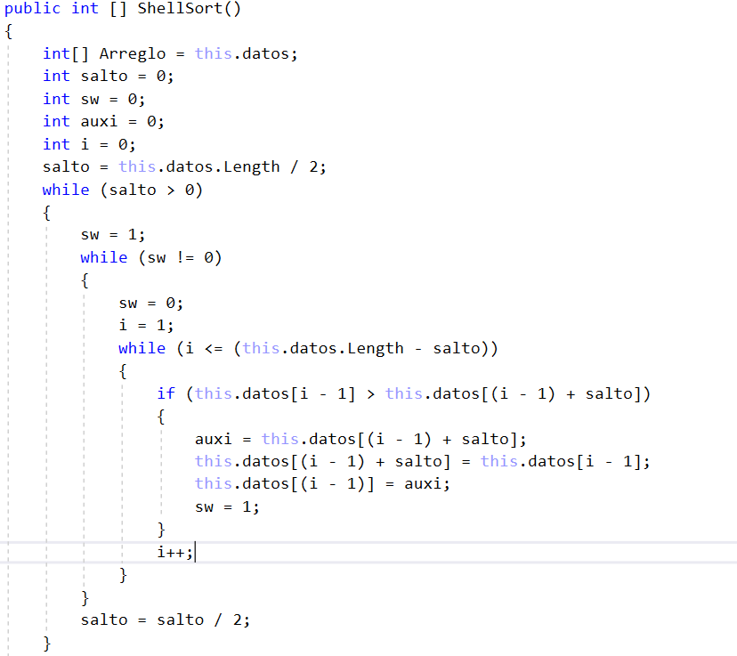
ORDENACIÓN POR MÉTODO DE SHELL
EJEMPLO – CÓDIGO

Slide 12
ORDENACIÓN POR MÉTODO DE SHELL
CONCLUSIONES
El tiempo que requiere el algoritmo depende de la sucesión de incrementos que se usen

Slide 13
ORDENACIÓN POR MÉTODO DE SHELL
BIBLIOGRAFÍA
Cairó, O. and Guarati, S. (2006). Estructuras de datos (3a. ed.). McGraw-Hill Interamericana.
https://es.slideshare.net/123jou/ordenamiento-shell
https://sites.google.com/a/uabc.edu.mx/ordenacionshell/home

